Slide 1
Erick josue castillo ramirez
Mecanografia
2 básico

Slide 2


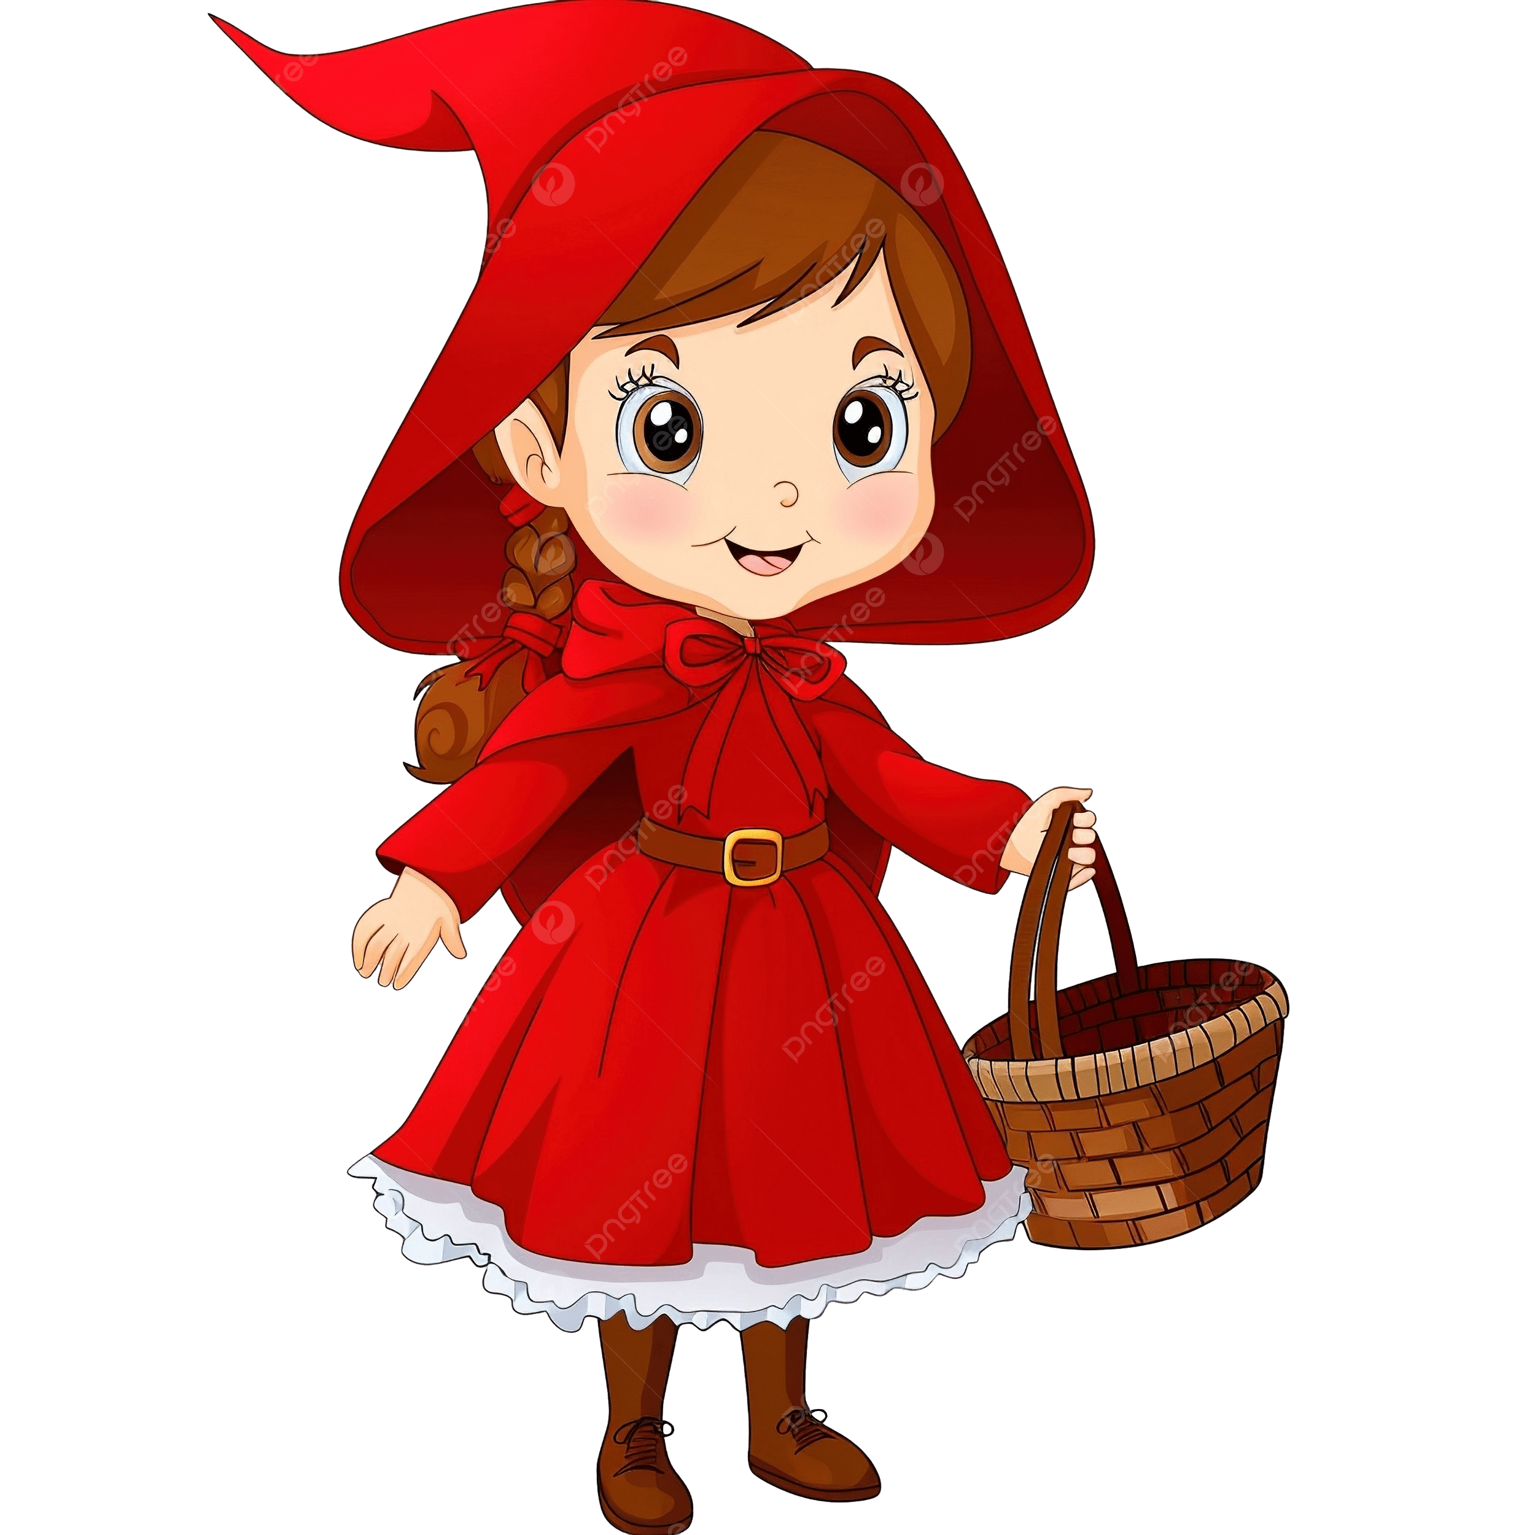

Uy un lobo
Que bello dia

